Slide 1
用客觀角度探討寶可夢
自強國中
報告學生：王宇森、林睿璿
指導老師：吳泓泰、張逸真

Slide 2
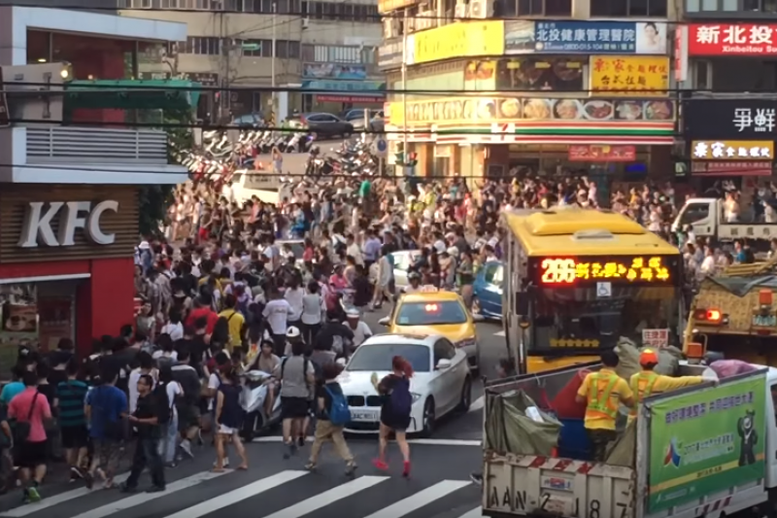
研究動機
罹患重度憂鬱症的電腦工程師，在寶可夢開放後，與朋友一同抓寶而得到了釋放負能量的機會
一名患黃斑部病變的孕婦，因為寶可夢開放後不斷的抓寶、不節制，造成了右眼暫時失明

Slide 3
研究動機
奇美醫院睡眠中心主任列出了玩寶可夢
的常見情形
交通問題：路邊停車、交通阻塞
安全問題：行人安全、穿越馬路
健康問題：視力減退、脖子痠痛

Slide 4
研究目的
了解寶可夢對社會造成的影響
調查大眾對寶可夢遊戲的看法
調查有玩寶可夢者的使用情形
調查有玩寶可夢者的成癮情形

Slide 5
研究流程
研
究
動
機
搜尋資料
確立題目
問卷調查
統計分析
結 論

Slide 6
問卷蒐集
時間：自 105.9.25－105.9.30
方式：網路問卷
樣本： 192 位社會大眾，共收回了
191張有效問卷
問卷內容分析如下

Slide 7
1.您的年齡

Slide 8
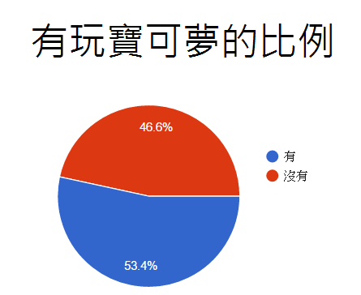
2.有玩過嗎
在這張圖內我們可以發現社會大眾其實有玩、沒玩的比例其實差不多

Slide 9
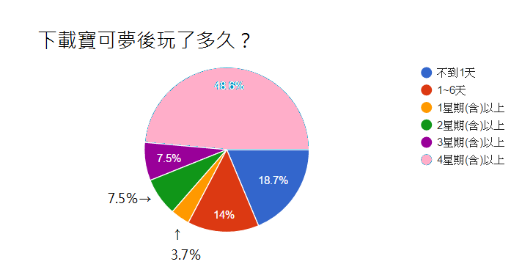
3.玩了多久
結果顯示出，大部分玩家覺得寶可夢很耐玩，才會有如此的結果。

Slide 10
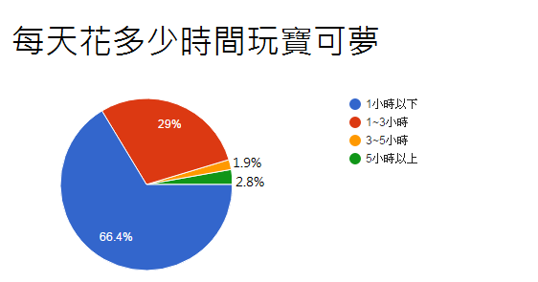
4.平均時間
可以看的出來，許多的玩家都懂得自制

Slide 11
5.玩的情形

Slide 12
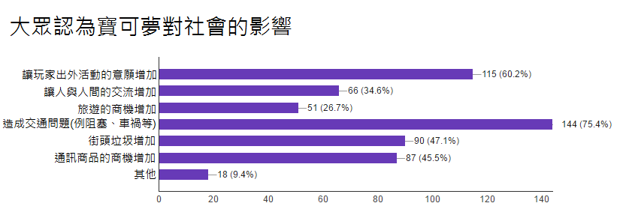
6.你認為的影響
正反面看法皆有

Slide 13
結論
多數人上線時間小於一小時，不會成癮
寶可夢雖然名氣大，但不玩的人也不少
寶可夢的接受度高，約半數以上持續玩
刺激旅遊和商機增加
持正面看法：走出外出、與人交流
持負面看法：交通堵塞、環境髒亂

Slide 14
謝謝各位評審的聆聽

